Slide 1
E.S. A L’ESCOLA ELS CONVENTS
Educadora Social
Martorell. Maig de 2019
Una incorporació necessària

Slide 2

L’Educació social és...
Pràctica de l’educació que promou la PARTICIPACIÓ i la INCLUSIÓ SOCIAL (educativa, cultural, escolar, laboral, econòmica, política, de salut...) normalitzada de les persones a la societat de la seva època a través de la transmissió dels béns cultural universals i de l’educació. (Núñez, V. 2014, Universitat de Barcelona).
Un dels seus àmbits d’intervenció és l’escola.
L’educació social busca la millora del benestar de les persones i de la societat; promotora i defensora dels Drets Humans.

Slide 3
Per què?
“Venim del concepte clàssic d’educació formal, informal i no formal, però avui dia l’educació social és tan formal com la de l’escola; només que fins ara no es fa a l’escola. Però igualment és explícita, intencionada, sistematitzada, amb objectius clars i planificada. No és ni millor ni pitjor, s’hi treballen altres qüestions. Cap agent és suficient per abordar la complexitat dels problemes que es plantegen des del punt de vista de l’educació, que tenen a veure, no només amb la institució, sinó amb la incorporació social de les persones. Cap agent té prou potència per si sol, ni té les respostes des d’un esquema clàssic problema-solució. Per tant, sorgeix la necessitat de treballar col·laborativament per construir respostes en un escenari de multidisciplinarietat, interdisciplinarietat i treball cooperatiu.”
Relatoria de la Jornada d’Educació Social a l’escola: l’equip educatiu més enllà del docent.
Intervenció de Jesús Vilar a la Taula interuniversitària, el 6 de juliol de 2017.

Slide 4
Per què?
L’AMPA de l’escola pública Els Convents de Martorell va decidir, en assemblea i de forma coordinada amb l’equip directiu i claustre, incorporar el passat mes de gener amb recursos propis la figura de l’educador/a social a l’escola per tal de reforçar-ne la tasca socioeducativa, la cohesió social i la participació de les famílies al centre.
Paral·lelament, es van realitzar coordinacions amb els Serveis Socials Bàsics (Ajuntament) per part de l’AMPA, i amb l’Inspector del Departament d’Educació per part de la Direcció de l’escola, per tal de donar a conèixer la proposta i consensuar-la amb la resta d’actors públics tenint en compte les seves visions.

Slide 5
Per què? Comunitat Científica Internacional
Diversos estudis internacionals i nacionals (INCLUD-ED, 2014) demostren que els infants aprenen més i millor quan les famílies participen en l’entorn escolar, ja sigui organitzant activitats entre elles (espais familiars, tallers, festes,...), realitzant activitats educatives amb els infants (de suport a la lectura, activitats extraescolars,...), o ja sigui fent formació a dins l’escola (alfabetització, idiomes, tertúlies literàries, cafès pedagògics,...).
PROJECT INCLUD-ED: Strategies for inclusion and social cohesion in Europe from education. 2006-11. VI Programa Marc de la Comissió Europea
Projecte d’investigació educativa Integrat dedicat a l’educació escolar i en el que han participat 14 països, entre ells Espanya.

Slide 6
Per què? CEESC i Parlament de Catalunya
També s’han tingut en compte altres posicionaments teòrics i tècnics, com per exemple la reivindicació del CEESC per a la incorporació de les educadores i els educadors socials als centres educatius en qualitat d’agent educatiu pertanyent a l’equip docent i treballant en col·laboració i coresponsabilitat amb les professionals del centre.
La figura de l’educador/a social ja està regulada dins dels centres educatius a les comunitats d’Extremadura, Andalusia i Castella-la Manxa i fins i tot aquesta mesura ja es va proposar en el darrer Ple del Parlament de Catalunya de desembre de 2018.

Slide 7
Per què? Síndic de Greuges i el paper dels ajuntaments
“Les polítiques locals en matèria d’educació desenvolupades pels ajuntaments són molt importants a l’hora de dinamitzar educativament els territoris i de donar suport als centres, (...), no només per mitjà dels instruments de planificació educativa, sinó també per mitjà d’actuacions de dinamització educativa”.
“Cal garantir la dotació de plantilles més multidisciplinàries als centres educatius, amb assignacions de professionals de l’àmbit social (educadors socials, treballadors socials,...) i de l’àmbit de la salut (psicòlegs, logopedes...) que treballin, d’una banda, les qüestions relacionades amb la situació socioeducativa i socioeconòmica de l’alumnat i les seves famílies; i, de l’altra, aspectes relacionats amb el desenvolupament del llenguatge i amb el benestar psicosocial”.
Informe del Síndic de Greuges (2016): La segregació escolar a Catalunya (II): Condicions d’escolarització. Novembre 2016.

Slide 8
Per què? Pla Local d’Infància i Adolescència de Martorell
“Cal promoure la relació escola-família-entorn. El coneixement, la relació i la comunicació i treball compartit entre els components d’aquest triangle es consideren bàsics per avançar” en l’educació dels infants i adolescents.
“Un dels eixos bàsics del PLIAM és el de promoure la igualtat de drets i oportunitats dels infants i adolescents en l’accés a l’educació, l’esport, la cultura i el lleure considerats bàsics per al seu desenvolupament”.
“Cal crear espais culturals que promoguin la participació familiar i la cohesió social”.
PLa Local d’Infància i Adolescència de Martorell, 2012 (PLIAM).
Patronat Municipal de Serveis d’Atenció a les Persones de l’Aj. de Martorell

Slide 9
Per què? Pla Educatiu d’Entorn de Martorell
Les desigualtats socials entren a les aules de totes les escoles de Martorell: “Existència d’una correlació entre diferents factors de vulnerabilitat amb la falta de motivació, expectatives i baix rendiment acadèmic dels infants”.
Aquests factors de vulnerabilitat tendeixen a “concentrar-se en uns mateixos alumnes: no esmorzar, dinar/sopar sol, anar a dormir tard, sensació de cansament, absència de participació a les excursions i colònies escolars, de reforç escolar, de lleure, dificultats en l’accés al material escolar/llibres, poc seguiment escolar a casa,...”
Pla Educatiu d’Entorn de Martorell, 2019. Ajuntament de Martorell

Slide 10
Per què? Aliança Educació 360º a Martorell
“Cal orientar-nos cap a un model d’educació 360º, a temps complet, vinculant escola, famílies i tots els recursos i actius de la comunitat i vetllant per garantir l’equitat i la igualtat d’oportunitats”.
“Les famílies que participen activament en la vida escolar i a les que les escoles a temps complet dirigeixen accions de capacitació en l’acompanyament a l’escolaritat dels seus fills i filles, són un indicador clau dels resultats d’impacte en l’èxit escolar de l’alumnat”.
L'Ajuntament de Martorell és soci de “l’Aliança Educació 360º” (2019).
Fundació Jaume Bofill, la Federació de Moviments de Renovació Pedagògica i Diputació de Barcelona

Slide 11
Per què? La realitat de l’Escola “Els Convents”
Escola pública d’infantil i primària d’una línia definida com a Centre d’Atenció Educativa Preferent des del curs 98/99, per les característiques socioeconòmiques de l’alumnat (Memòria PAC, 2012). Actualment definida com a Centre d’Alta Complexitat.
Escola diversa culturalment: més del 50% de l’alumnat és de procedència estrangera, majoritàriament marroquina (40%), però també de Centre i Sud Amèrica, Europa de l’Est, Xina, cultura gitana...
Degut a l’interès per la línia pedagògica característica dels Convents, en els últims anys hi hagut un augment de la demanda de famílies de fora del barri que opten per aquesta escola.
Realitat multicultural a l’escola, que no intercultural (grups culturals separats). Absència de conflictes però realitat millorable en quant a relacions, cohesió i participació escolar..

Slide 12
FINALITAT
Així doncs, la finalitat d’aquesta figura als Convents és la de promoure l’èxit educatiu i social del TOTS els infants a través del foment de les relacions, la comunicació i la participació de les famílies a dins del centre.

Slide 13
Objectius Generals
Promoure el vincle i col.laboració entre famílies-mestres-alumnat pel benefici educatiu dels infants.
Augmentar la relació,comunicació i participació escolar dels diferents grups culturals de famílies.
Ampliar i estendre temps i espais educatius dins l’escola a través de la participació familiar.
Aconseguir que les famílies siguin també protagonistes en el procés de participació al centre.
Fomentar la diversitat com a riquesa, la democràcia i la cohesió social als Convents.

Slide 14
Objectius Específics
Millorar i intensificar la comunicació entre famílies, i entre aquestes i l’escola.
Realitzar activitats educatives per als infants tant a l’aula com fora d’ella a través de la participació familiar (suport a la lectura, tallers, activitats extraescolars,...).
Organitzar activitats entre famílies (espais familiars, festes,...) des de les mateixes famílies.
Realitzar formacions per a familiars a dins l’escola (alfabetització, idiomes, cafès pedagògics,...).

Slide 15
Com?
Tenint clara la justificació i necessitat del projecte, per tal de portar-lo endavant, calia valorar l’impacte econòmic del mateix, els recursos necessaris per fer-hi front, així com la fórmula legal per realitzar la contractació i gestió en matèria laboral.
La Junta de l’AMPA va decidir assumir el 100% del cost per al curs 2018-2019 (gener-juny de 2019), com a “prova pilot” per poder difondre-ho a la resta de l’entorn educatiu de Martorell i aconseguir aliances per assegurar la seva continuïtat als propers cursos. Aquesta despesa es financia amb els ingressos de l’AMPA per les quotes de les famílies associades i per la gestió del menjador (sou d’una Educadora Social, despeses de Seguretat Social i altres despeses de gestió).

Slide 16
Com?
Jornada Laboral
12 hores setmanals
3 franges de 4 hores
Preferiblement 2 matins i 1 tarda (amb inclusió d'horari extraescolar).

Slide 17
Desenvolupament del Projecte
Una vegada la professional inicia la seva tasca a l’escola (gener 2019), es planifica i consensua el pla de treball amb ella, el referent de l’AMPA i l’Equip Directiu:
Elaborar un estudi global de la realitat de l’escola, per després enfocar el pla de treball en la millora de la cohesió, relacions interculturals i participació de les famílies a l’escola.
Aspectes formals: espai de treball, les referents de l’educadora, horaris, contactes….

Slide 18
Desenvolupament del Projecte
FASE D’ANÀLISI DE LA REALITAT PARTICIPATIVA (mestres, famílies, alumnat):
Revisió d’estudis científics nacionals i internacionals sobre pràctiques escolars d’èxit al món.
Anàlisi documentació i legislació educativa de Martorell i Cat. (PEE, PLIA, LDOIA, Síndic,...)
Anàlisi documentació interna de l’escola (PEC, Línia Pedagògica, PGA, NOFC, Memòries,...)
3 Trobades amb famílies i retorn de resultats.
1 Grup de discussió amb mestres i retorn de resultats.
7 Assemblees amb alumnat de 1r a 6è (150 alumnes) i retorn de resultats.
4 Entrevistes en profunditat (equip directiu, AMPA, SS) i retorn resultats.
Observacions participants (aula, pati, entrada i sortida escola, barri,...).

Slide 19
Desenvolupament del Projecte
RESULTATS GENERALS DE LA FASE D'ANÀLISI DE LA REALITAT:
Segregació residencial de tipus socioeconòmic i cultural al barri de la Mina de Martorell.
Més del 50% de l’alumnat és d’origen estranger, molts dels quals amb baixos recursos socioeconòmics (a Martorell la xifra de població estrangera és del 19,94%, IDESCAT 2018).
Baix nivell de renda de moltes famílies de l’escola: s’observen menors recursos familiars per a l’acompanyament escolar, lleure fora de l’escola, alimentació, salut,...
Molts infants de l’escola no participen en extraescolars, reforç escolar, excursions i colònies en gran part pel cost econòmic. Quan les activitats són gratuïtes s’observa que la participació augmenta i fins i tot arriba al 100% (handbol, estudi assistit, excursions becades…).
Baix nivell d’instrucció acadèmica (que no cultural) de moltes famílies: menor domini de l’idioma, dificultats per ajudar els infants a casa, menors referents, menors expectatives d’estudiar,...

Slide 20
Desenvolupament del Projecte
Alt número d’infants amb NEE, especialment de tipus social a l’escola (Memòria PAC, 2012).
Molts infants inicien l’escolarització més tard de P-5 desconeixent l’idioma, o a mig curs. Malgrat tot, segons legislació, l’escola no disposa d’aula d’acollida perquè els infants han nascut a Catalunya.
Línia pedagògica i projecte educatiu potent i motivador (metodologies vivencials i pràctiques, treball per racons, plans de treball, psicomotricitat d’Aucouturier, foment de les arts, l’autonomia...).
Existència d’un claustre unit i motivat, amb unes línies d’intervenció educatives clares.
Bon clima de treball a les aules (silenci, concentració, ajuda mútua, participació, motivació...).
Bona convivència escolar en general tant en l’alumnat com en famílies i absència de conflictes greus

Slide 21
Desenvolupament del Projecte
L’escola treu resultats especialment bons i per sobre la mitjana en relació “motivació escolar”, “sentir-se a gust”, “sentir-se valorat” i “sentir que s’aprèn coses interessants” (PEE, 2019)
Participació majoritàriament d’un sol grup cultural de famílies a l’escola.
Poca relació entre els diferents grups culturals de famílies dels infants de l’escola.
Certa desconeixença i presència d’estereotips i prejudicis culturals, especialment en els adults.
Dificultats d’accés a la informació i comunicació en relació a les activitats familiars i extraescolars: informació fragmentada, temporal, absència de diferents canals d’informació,...
Desig de mestres, famílies i alumnat de trobar-se, conèixer-se, relacionar-se i participar més.

Slide 22
Desenvolupament del Projecte
PROPOSTA DE TREBALL DESENVOLUPADA
OBJECTIU: Millorar la comunicació
Diversificació dels canals de comunicació de l’escola: boca boca (referents), el porta a porta, Espais Familiars, actualització web escola, Grup de Difusió via whatsapp, facebook AMPA, cartells, mailing.
Creació d’una línia de telèfon mòbil de l’AMPA per a comunicar de manera ràpida via Grup de Difusió
Petició a l’Ajuntament d’un nou panell d’informació a la rampa de baix de l’escola.
Elaboració i difusió d’un Recull de TOTS els espais extraescolars i de participació familiars.
Elaboració amb les famílies del disseny d’un mural sobre els espais de participació familiars.
Elaboració i passi d’una Enquesta de consulta per a la participació familiar a totes les famílies (recollides 150).

Slide 23
Desenvolupament del Projecte
PROPOSTA DE TREBALL DESENVOLUPADA
OBJECTIU: Famílies Protagonistes:
Realització d’un Anàlisi participatiu de la realitat de l’escola (famílies, alumnat i mestres).
Elaboració d’un Recull Participatiu de Propostes per a l’Escola amb tota la comunitat educativa.
Elaboració i passi d’una Enquesta de consulta per a la participació familiar a totes les famílies.
Creació i dinamització de 2 Espais Familiars de suport a l’escola per organitzar activitats familiars i/o educatives pels infants (cada dm de 9h a 10,30h, i cada dv de 15 a 16,30h): suport a la biblioteca escolar, realització de murals, decoració escolar, disfresses, gimcanes, activitats festives,...
Procurar portar a terme les propostes de les famílies que siguin beneficioses per l’escola.

Slide 24
Desenvolupament del Projecte
OBJECTIU: Ampliar i estendre temps i espais educatius.
Realitzar activitats educatives pels infants a dins de l’aula amb les famílies.
Cerca i creació d’un cos de voluntariat entre les famílies per entrar a les aules..
Posada en comú del voluntariat i activitats possibles a l’equip directiu i claustre de l’escola.
Seguiment i dinamització d’acompanyaments familiars a la piscina.

Slide 25
Desenvolupament del Projecte
OBJECTIU: Ampliar i estendre temps i espais educatius.
Realització d’activitats educatives fora de l’horari lectiu a través de la participació familiar:
Cerca de voluntariat entre les famílies i acompanyament per organitzar activitats extraescolars
Gimcana feminista i berenar popular al pati de l’escola (8 de març 2019)
Creació de la Tarda Oberta d’estudi en Família (cada divendres de 16,30h a 18h).
Creació de Classes de Català per a les famílies amb voluntariat (inici previst el 15/5/2019).
Creació d’un Taller de costura en família amb voluntariat (inici previst el 15/5/2019).

Slide 26
Desenvolupament del Projecte
OBJECTIU: Fomentar les relacions interculturals entre famílies i la cohesió
Organització d’activitats de relació entre famílies:
Creació de 2 Espais Familiars de Suport a l’escola.
Realització d’un Taller de cuina entre famílies i posterior esmorzar (març 2019).
Organització de la celebració de l’ “Iftar” amb totes les famílies de l’escola (previst pel 28/5/2019).
“Pati Obert” a l’escola (tardes) com espai de relació i de joc entre infant i famílies (dm i dv).

Slide 27
Desenvolupament del Projecte
OBJECTIU: Fomentar el desenvolupament personal dels familiars, repercutint en el dels seus fills/es. Organitzar formacions per a famílies a dins l’escola.
Cerca, dinamització, formació de voluntariat de català entre les famílies de l’escola (3 voluntaris/es)
Cerca i dinamització de famílies interessades en aprendre l’idioma (18 mares interessades)
Posada en contacte amb el Servei Local de Català de Martorell per coordinar el projecte.
Inici previst de les classes de català el 15 de maig de 2019 (cada dimecres de 15h a 16,30h).
Creació d’un Taller de Costura en família amb voluntariat (inici previst 15/5, cada dm a les 16,30h).
Accions d’assessorament a les famílies en aspectes formatius, d’inserció laboral, Serveis Socials, resoldre dubtes escolars,...(projecte Ocupa’t Dones, Escola Adults, derivació a mestres…)

Slide 28
Accions Pendents
Abordar com escola i ciutat el tema de la segregació escolar que genera desigualtats educatives.
Abordar com escola i ciutat la necessitat d’una aula d’acollida a l’escola.
Posar en marxa el voluntariat de famílies a les aules (formació, dinamització, coordinació amb les mestres, avaluació,...): suport a la lectura i altres àrees, català oral a l’aula, jocs de taula,...
Creació Comissió Mixta (famílies,mestres,alumnat) per organitzar activitats familiars i educatives
Creació del “portaveu” de famílies (un per aula) per promoure la comunicació i participació.
Creació de la figura de la família “padrina” per l’acompanyament de les noves famílies.
Calendarització i celebració de les festivitats culturals de les famílies a l’escola (1 per trimestre).
Elaboració compartida del mural ja dissenyat sobre “espais de participació familiars”.
Inici ús de megafonia per part dels infants per a la difusió de les activitats escolars i familiars.
Aconseguir el panell informatiu per a la rampa de baix de l’escola.

Slide 29
Accions Pendents
Ampliar significativament l’oferta als migdies i tardes d’activitats educatives extraescolars infantils i familiars, amb voluntariat:
Activitats educatives i lúdiques en família (jocs al pati, esport, tallers informàtica, jardineria...)
Engegar una línia d’esport escolar extraescolar als Convents (pistes).
Potenciar i diversificar participació al Drac Fa Fum i classes de gralla de l’escola (cultura popular)
Ampliar el número de Tardes d’Estudi en família a l’escola.
Classes d’anglès per a les famílies/infants (interès de les famílies).
Classes per a famílies sobre els continguts que es treballen a classe (petició famílies)
Tallers de cuina i dinar/sopar plegades (la gastronomia uneix).
Organitzar sessions sobre model educatiu escolar i com ajudar els infants a casa(petició famílies)
Organitzar 2 xerrades sobre alimentació infantil (abans del juny de 2019).
Organitzar 1 sessió mestres/famílies sobre jocs de taula educatius (abans del juny 2019)
Avaluació constant de les necessitats i les activitats de l’escola i readaptació de la intervenció.

Slide 30
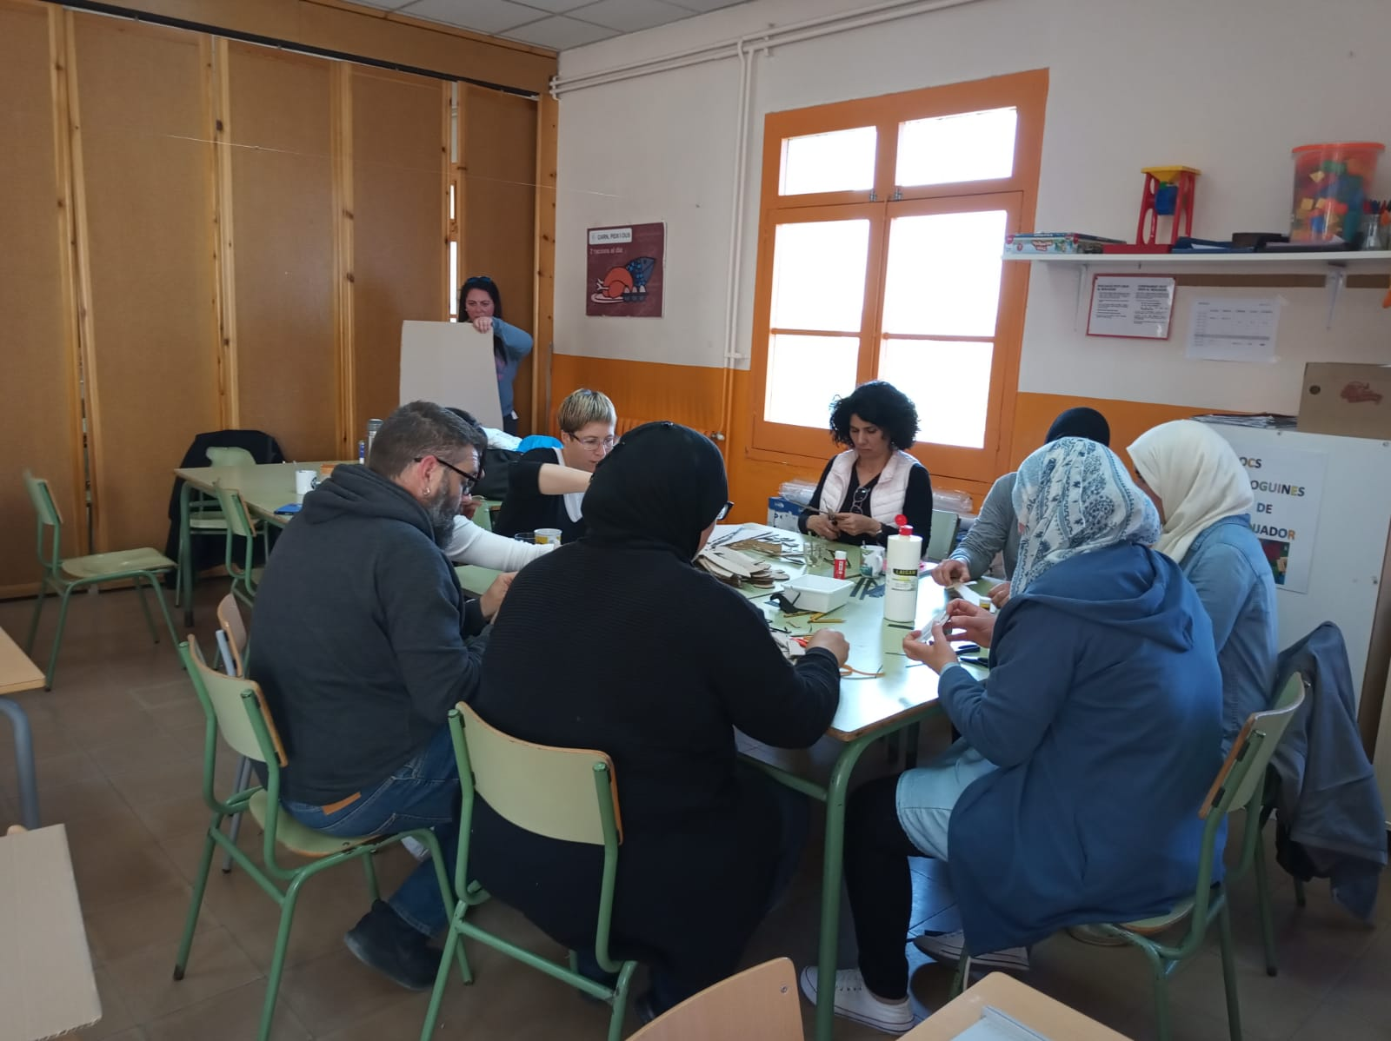
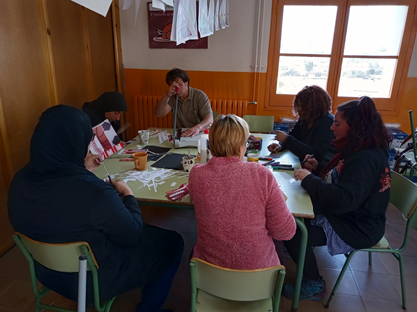
ESPAIS FAMILIARS DE SUPORT A L’ESCOLA

Slide 31
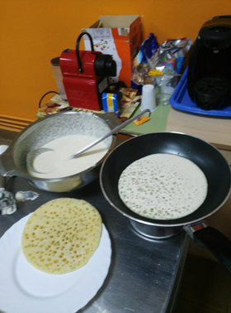
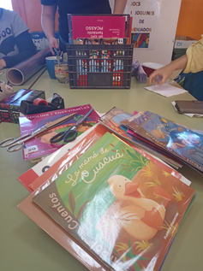
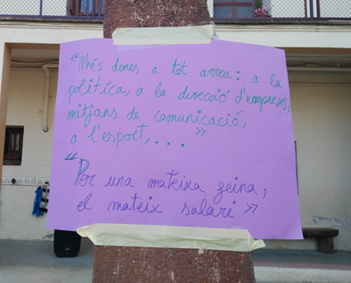
ESPAIS FAMILIARS DE SUPORT A L’ESCOLA

Slide 32
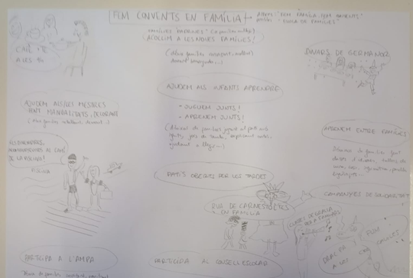
ESPAIS FAMILIARS DE SUPORT A L’ESCOLA: DISSENY MURAL

Slide 33
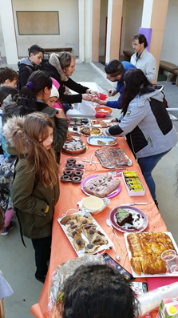
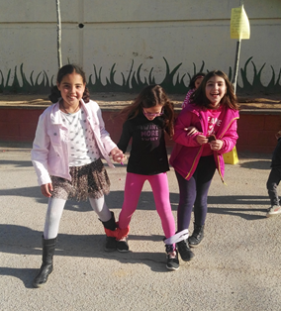
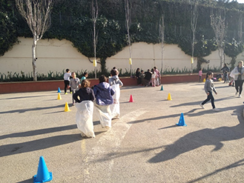
GIMCANA I BERENAR POPULAR 8 DE MARÇ

Slide 34
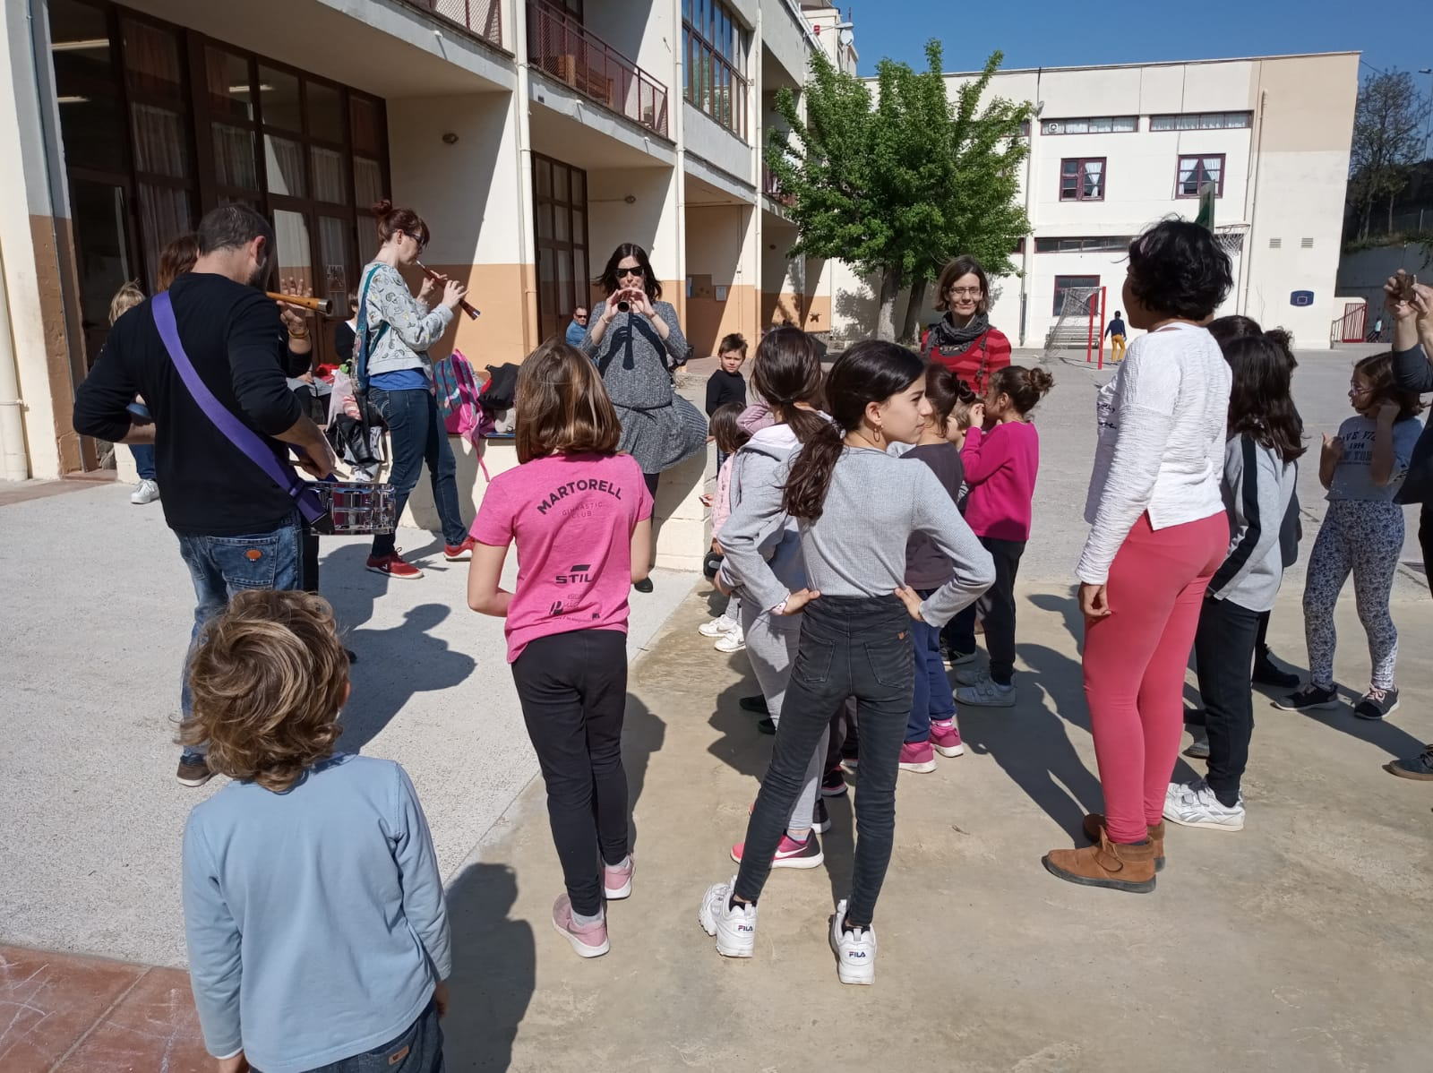
DRAC FA FUM I CLASSES DE GRALLA A L’ESCOLA

Slide 35
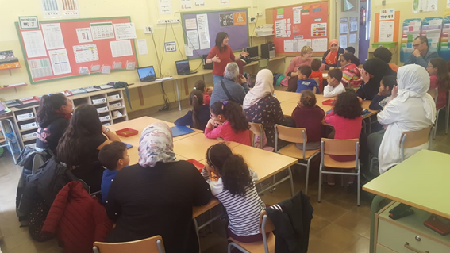
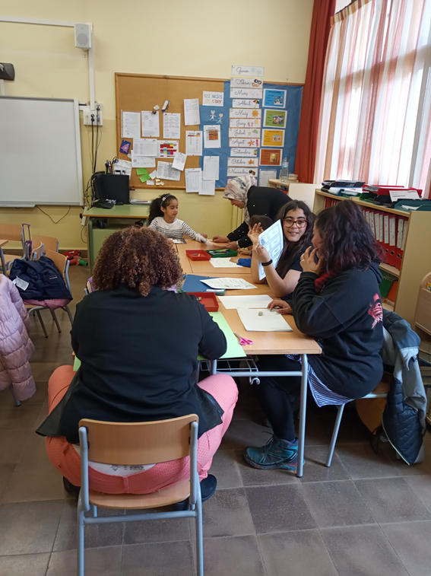
TARDES D’ESTUDI EN FAMÍLIA

Slide 36
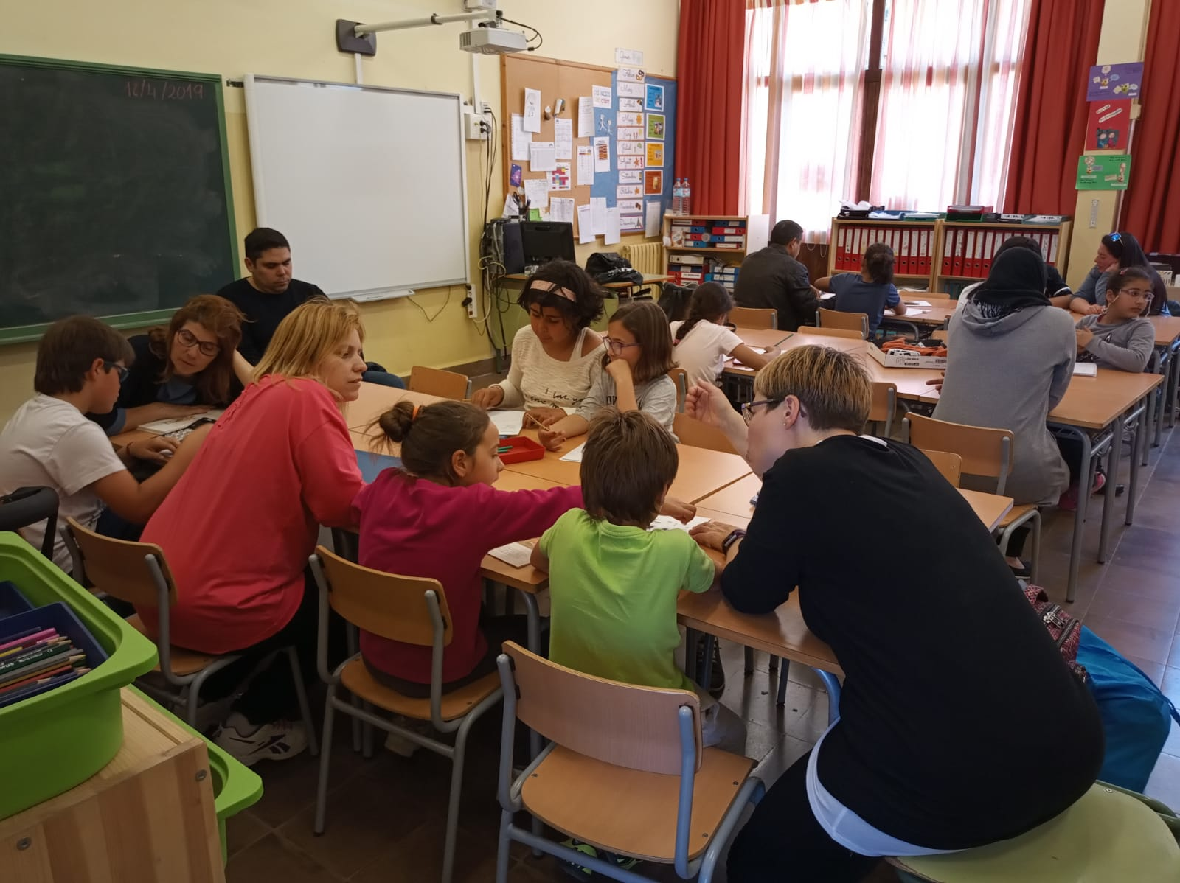
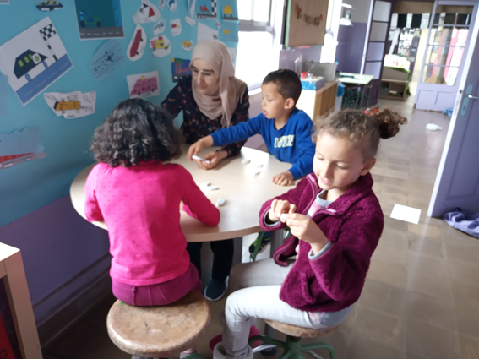
TARDES D’ESTUDI EN FAMÍLIA

Slide 37
I al setembre… què?
La voluntat de l’AMPA de l’escola, de les famílies, l’alumnat i el claustre és que aquest projecte continuï desenvolupant-se a partir del setembre, tot i què el finançament no està assegurat.
Actualment s’ha fet la demanda al Patronat Municipal de Serveis d’Atenció a les Persones perquè assumeixi el cost, incloent-lo en les accions del propi Pla Educatiu d’Entorn.
D’altra banda, proposem a la resta d’AMPA del municipi i els Equips Directius l’estudi per a la seva implementació als centres educatius, generant una proposta cogestionada, facilitant la compartició de despeses i abaratint els costos.

Slide 38
E.S. A L’ESCOLA ELS CONVENTS
Educadora Social
Martorell. Maig de 2019
MOLTES GRÀCIES!
AMPA - Xavi Gómez: 618712574
E.S. - Marta Soler: 722261041
ampaelsconventsmartorell@gmail.com

